Slide 1
Federación Interamericana de la Industria de la Construcción (FIIC)
2023
Comisión Anticorrupción
CP Gustavo Arballo
LXXXV
Reunión del Consejo Directivo
de la FIIC
septiembre 2023

Slide 2
Índice
Plan de Trabajo | 2-3
Acciones Relevantes | 4
Recomendaciones y propuestas para mejorar la gobernanza | 5
Falta de Planeación y Propuesta | 6-7
Falta de Transparencia | 8
Plataforma Nacional de Transparencia INAI | 9
Plataforma Digital Nacional del Sistema Nacional de Transparencia | 10
Propuesta para el Sector Público COMPLIANCE OFFICER PÚBLICO | 11-12
Ley Whistleblowers Disputes Boards | 13- 14 15-17

Slide 3
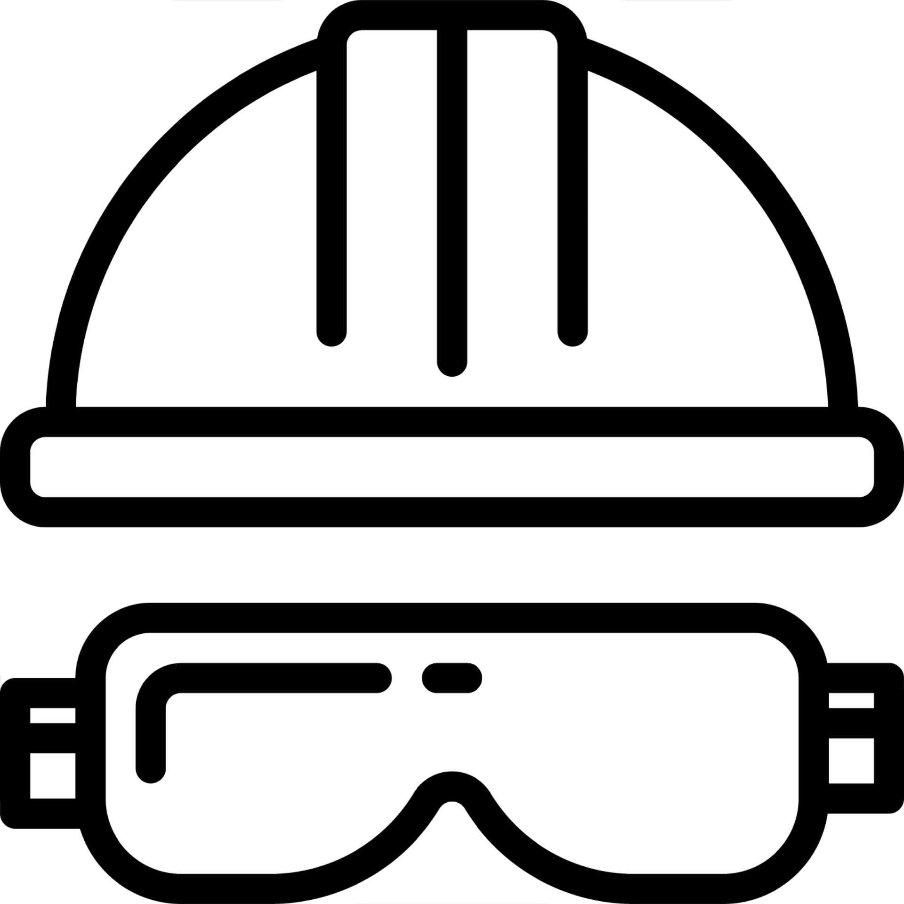
Plan de Trabajo
Difundir a las Cámaras miembros FIIC las mejores prácticas y obtener a través de una encuesta la información de las cámaras sobre el avance de los 5 compromisos de la Declaración de Santiago
Código de Ética
En el caso de México cumple con el 100% de implementación, desde el año 2019 las 5 medidas fueron aplicadas en la Cámara.
Tribunal de Honor
Canal de Denuncias
Manual de ética
Código de Buenas Prácticas
Tribunal de Honor
Canales de Denuncias
Manual de Seguridad
Manual de buenas prácticas
Manual de Seguridad para trabajadores

Slide 4
“El avance de este proceso no es sinónimo de “TAREA CUMPLIDA”. Debemos continuar con el desafío de permear y controlar que estas medidas sean parte de nuestras Cámaras y empresas socias.
El monitoreo, actualización y nuevas formas de combatir este problema, seguirán siendo una tarea de todas las Cámaras miembros de FIIC. ”

Slide 5
Acciones Relevantes
Es el trabajo que se hizo con el Banco de Desarrollo de América Latina CAF a través del Instituto Anticorrupción para la firma del convenio “Recomendaciones y propuestas para mejorar la gobernanza del sector de infraestructura pública a través de mecanismos de digitalización, transparencia, datos abiertos y acceso a la información”
Acuerdo con el Banco de Desarrollo de América Latina CAF – FIIC
Esta en proceso de renovación, posible firma 1er trimestre 2024

Slide 6
¿Cómo mejorar la gobernanza y la integridad en el sector de la obra pública e infraestructura en América Latina?
Recomendaciones y propuestas para mejorar la gobernanza del sector de infraestructura pública a través de mecanismos de digitalización, transparencia, datos abiertos y acceso a la información
Digitalización para la promoción de la transparencia
Digitalización para la promoción de la integridad y el monitoreo
Digitalización para la promoción de la competencia
Debida diligencia y rendición de cuentas
Arreglo institucional y competencias

Slide 7
Falta de Planeación
El incremento en los presupuestos y en los plazos de ejecución de las obras obedece en gran medida a una falta de planeación trayendo como consecuencia que la sociedad no disponga en tiempo previsto los servicios de salud, agua potable, energía, educación, comunicaciones, etc.
Cuando se revisa este proceso, se descubre que la planeación como tal es casi nula.
No contamos con:
Instancias
Personal
Presupuesto
Experiencia y Criterios necesarios para aprobar o rechazarlos proyectos de inversión de manera objetiva.
Como prueba de esto podemos observar que los estados del Sureste tienen un monto de 213,782 mdp y 204,667.28 mdp respectivamente para el 2023, entre ambos tienen el 61% del total de los 690, 792.78 seguidos por el Observatorio.
Por lo que se percibe la mayor concentración en solo dos entidades, confirmando la mala distribución del PEF en todos los estados, así como el subejercicio que existe.

Slide 8
Propuesta :
Con la creación de un Banco o Instituto de Planeación en Inversión a corto, mediano y largo plazo se podrá tener una planeación estratégica dónde se compruebe su rentabilidad, con una visión logística y conectividad multimodal
Cuando la inversión pública se planea, se coloca al servicio de la ciudadanía y coadyuva a la rendición de cuentas

Slide 9
Falta de Transparencia
Los portales de datos abiertos son una parte fundamental en el proceso de apertura de datos. Son plataformas digitales que sirven para almacenar, compartir, conectar y visualizar bases de datos. Son el punto de acceso a la estrategia de una organización por abrir sus datos y un punto de encuentro entre la organización, las empresas, los ciudadanos, los desarrolladores informáticos y los periodistas.
Abrir datos permite el empoderamiento de comunidades y ayudan a visibilizar problemas públicos y comunicar demandas ciudadanas, generar redes de cooperación público-privada, origina co-crear y co-producir servicios públicos de calidad. Los datos abiertos presentan oportunidades para brindar soluciones con políticas innovadoras y basadas en evidencia, fomentar beneficios económicos y desarrollo social para todos los integrantes de la sociedad.
Los datos abiertos pueden lograr esto mediante:
Monitoreando impacto
Habilitando la colaboración intersectorial
Mejorando la toma de decisiones
Apoyar políticas públicas basadas en evidencia
Como ejemplo de plataformas de Transparencia tenemos las siguientes:

Slide 10
Plataforma Nacional de Transparencia INAI
El INAI proporciona una herramienta digital llamada Plataforma Nacional de Transparencia (PNT) en la cual se puede consultar información pública. La PNT es un bien público, que pertenece a todas y a todos los mexicanos. Es un espacio digital donde las personas pueden pedir información a instituciones del gobierno y autoridades sin intermediarios.
Permite ejercer tus derechos a distancia.
Garantiza el anonimato.
Puedes consultar información pública.
Presenta solicitudes de información y de datos personales.
Entabla inconformidades.
La utilidad de la PNT en empresas contribuye a la consulta de información o solicitudes relacionadas con:
Créditos
Contratos
Facturas
Pagos
Ingresos
Procesos de licitación
Registro de marcas
Impuestos

Slide 11
Plataforma Digital Nacional del Sistema Nacional de Transparencia
La Plataforma Digital Nacional (PDN) del Sistema Nacional Anticorrupción (SNA) es un instrumento de inteligencia que tiene como objetivo eliminar las barreras de información para que los datos públicos sean comparables, accesibles y utilizables a efecto de combatir cualquier acto de corrupción.
La Secretaría Ejecutiva del Sistema Nacional Anticorrupción (SESNA), organismo descentralizado no sectorizado, es responsable de administrar la PDN. La PDN no es generadora ni un repositorio de datos, sino una plataforma de interoperabilidad que consulta información de diversas fuentes.
Usando la PDN, las autoridades encargadas de la lucha anticorrupción pueden tomar decisiones basadas en evidencia a partir de grandes cantidades de datos.
El desarrollo de la PDN considera seis sistemas contemplados en la Ley General del Sistema Nacional Anticorrupción (LGSNA):
Evolución patrimonial, de declaración de intereses y constancia de presentación de declaración fiscal
Servidores públicos que intervengan en procedimientos de contrataciones públicas
Servidores públicos y particulares sancionados
Información y comunicación del Sistema Nacional Anticorrupción y del Sistema Nacional de Fiscalización
Denuncias públicas de faltas administrativas y hechos de corrupción
Información Pública de Contrataciones

Slide 12
Propuesta para el Sector Público COMPLIANCE OFFICER PÚBLICO
Como propuesta creemos que es importante disolver la Secretaria de la Función Pública el cual fiscaliza el desempeño de los programas de gobierno, a fin de verificar la eficacia, eficiencia y economía en el cumplimiento de sus objetivos y metas pero esto no es así ya que el designado lo coloca el Presidente por lo que no existe una óptima eficacia en el ejercicio.
La adopción del Sistema de Compliance en el Sector Público es necesario para fortalecer los mecanismos que han sido establecidos en la administración pública federal para identificar, evaluar, y dar respuesta a los riesgos legales a los que las dependencias y las entidades se encuentran expuestas para así asegurar el comportamiento ético por parte de los servidores públicos.
Contar con una herramienta de ética e integridad como es el Compliance, con la finalidad última de promover el cambio cultural conducirá a esas instituciones sólidas, recuperando la legitimidad democrática y la confianza ciudadana.
Porque el Compliance Público, hace referencia una función independiente que identifica, asesora, alerta, monitorea y reporta los riesgos de cumplimiento en las organizaciones en relación con las leyes aplicables, las regulaciones, los códigos de conducta y los estándares de buenas prácticas.

Slide 13
La traslación al ámbito público de las políticas de Compliance se presenta como una técnica innovadora que permitirá adoptar enfoques eficaces basados en los marcos de integridad institucional de la OCDE y no muy alejados de precedentes basados en los códigos éticos o códigos de buen gobierno que, adecuadamente diseñados, podrían asimilarse a programas de cumplimiento normativo, siguiendo la Convención de Naciones Unidas contra la Corrupción.
Resulta necesario efectuar el correspondiente diagnóstico del escenario del sector público respecto a la corrupción, a través del correspondiente mapa de riesgos y examinar cómo prevenir los riesgos normativos en empresas públicas mediante el Compliance, con las diferentes proyecciones que alcanza: conflictos interés, soborno y corrupción, gestión con terceras partes. Y para ello, incorporar nuevas técnicas e importar modelos del sector privado, convenientemente adaptados al sector público.
La primer característica sería la independencia en el ejercicio de su función
El Compliance en el Sector Público debe ser colegiada y transexenal
Y con poder coercitivo

Slide 14
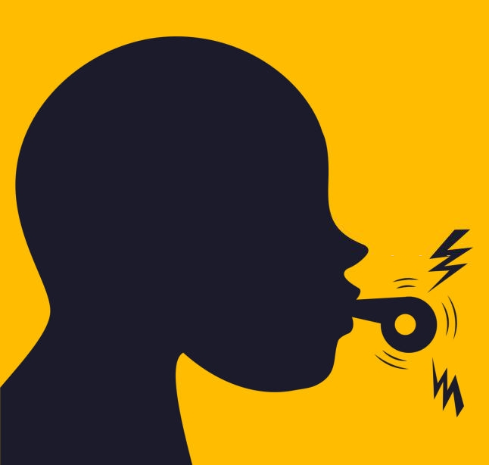
Ley Whistleblowers
Otra propuesta es una Ley Whistleblowers, el papel de los y las denunciantes en una sociedad democrática es trascendente; el involucramiento ciudadano para denunciar irregularidades fomenta la rendición de cuentas, fortalece el ejercicio de la libertad de expresión, promueve la participación ciudadana en asuntos públicos y permite la exigibilidad y defensa de los derechos de las personas.
En un importante número de casos, son las y los denunciantes quienes proporcionan la información necesaria para que las autoridades inicien las investigaciones relacionadas con actos indebidos y quienes allegan a la autoridad de indicios o pruebas indirectas de hechos de corrupción. En el mejor de los casos, son esas personas quienes aportan pruebas directas para acreditar una falta imputable a un servidor público o a un particular.
La protección de quienes denuncian irregularidades en el servicio público debe ser un componente esencial de todo sistema de integridad pública. Quienes denuncian irregularidades a menudo enfrentan intimidación, acoso, destitución y violencia por parte de funcionarios, compañeros de trabajo, superiores o cualquier otra persona que actúe en nombre de estos.

Slide 15
El sistema jurídico mexicano no se han configurado protocolos o estándares integrales de denuncia y protección de los whistleblowers que permitan garantizar su integridad personal y profesional ante acusaciones que realicen de buena fe sobre malas prácticas, actos de corrupción o violaciones a derechos humanos.
De manera particular, los ejes focales sobre los cuales habría que desarrollar un marco para cumplir con los acuerdos internacionales son:
1. Aprobación de una ley reglamentaria de la Constitución que regule la protección de los denunciantes de actos de corrupción, la cual defina quiénes son denunciantes, cuáles son las medidas de protección que a éstos benefician, así como cuáles son los medios de defensa efectiva con los que cuentan para el caso de que, incumplidas las medidas de protección, se causen daños y perjuicios. Esa legislación debiera ser el resultado de una colaboración activa con organizaciones civiles, sector privado y colectivos ciudadanos que han experimentado las dificultades de ser denunciante en México.
2. Creación de un organismo con autonomía técnica y de gestión (que no sea asignado por el Presidente) cuyo objeto sea la intermediación entre los órganos que investigan actos de corrupción y los denunciantes.
3. Creación de diferentes canales de denuncia para facilitar el acceso a las y los ciudadanos que quieran realizar una denuncia.
4. Creación de un protocolo de protección a denunciantes, que define acciones oficiales y métodos de actuación por parte de autoridades

Slide 16
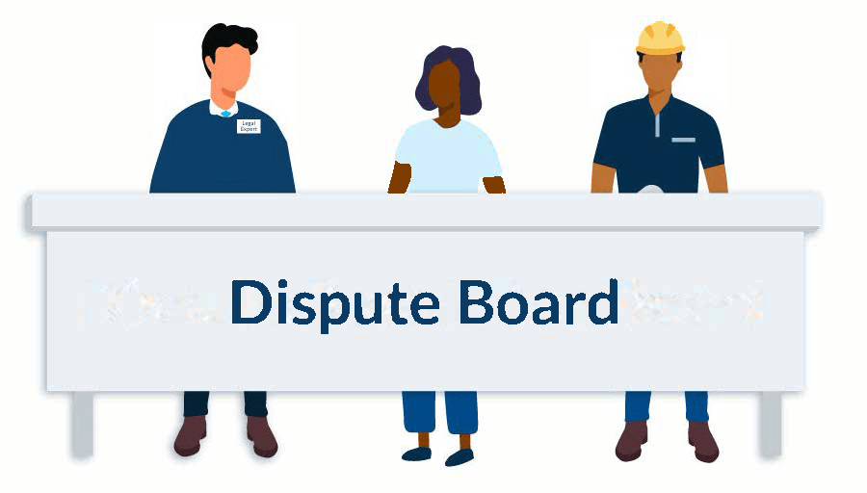
Disputes Boards
Único actor realmente independiente de las partes y de los demás elementos del proyecto.
Que tiene como propósito principal prevenir disputas o bien,
Resolver disputas en el menor tiempo posible.

Slide 17
El Dispute Adjudication Boards (DAB) y el Dispute Avoidance and Adjudication Boards (DAAB)
Herramientas del DAAB
Seguimiento del proyecto y familiarización con las partes.
Invitación a conversar sobre temas específicos y negociación
Orientación de conversaciones y comunicaciones que ponen en peligro la estabilidad del proyecto.
Consultas informales.
Aunque siempre ha existido la figura preventiva, en años recientes se ha fortalecido esta figura mediante la inclusión de figuras como el DAAB en los contratos FIDIC.
Denota claramente la tendencia a prevenir disputas con habilidades diversas del dispute Board conforme el proyecto avanza y el DB participa.

Slide 18
Conceptos Importantes
Los Dispute Boards permanentes son los únicos que permiten prevención.
Son mucho mas económicos que enfrentar el costo de los conflictos.
Conocer y usar las herramientas preventivas que ofrecen los dispute boards.
Recordar que la industria de la construcción no vive de litigar, pero si no hay un plan B (en realidad A), no se puede evitar el litigio.

